Slide 1
https://www.youtube.com/watch?v=5pqsvpmANlU

Slide 2
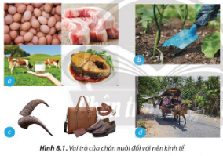
CHỦ ĐỀ. MỞ ĐẦU VỀ CHĂN NUÔI
1 Vai trò của ngành chăn nuôi trong nền kinh tế Việt Nam
+ Kể tên các sản phẩm của ngành chăn nuôi có trong hình?
+ Em hãy nêu những lợi ích mà các sản phẩm của ngành chăn nuôi mang lại cho đời sống và sản xuất?

Slide 3
Hình | Tên sản phẩm chăn nuôi | Lợi ích mà các sản phẩm của ngành chăn nuôi mang lại cho đời sống và sản xuất
a | Thức ăn | Cung cấp thực phẩm cho con người
b | Tạo ra phân bón hữu cơ vi sinh từ nguồn chất thải chăn nuôi | Giúp tăng hiệu suất cây trồng, đồng thời giúp kiểm soát chất thải vật nuôi
c | Sừng, da | Cung cấp nguyên liệu cho ngành sản xuất khác
d | Phương tiện di chuyển | Cung cấp sức kéo

Slide 4
Em hãy kể tên một số sản phẩm khác của ngành chăn nuôi mà em biết?

Slide 5
CHỦ ĐỀ. MỞ ĐẦU VỀ CHĂN NUÔI
1 Vai trò của ngành chăn nuôi trong nền kinh tế Việt Nam
- Cung cấp thực phẩm (thịt, trứng, sữa...) cho con người. Cung cấp nguồn thức ăn từ động vật cho gia súc, gia cầm, vật nuôi.
- Cung cấp sức kéo (trâu, bò,ngựa...) phục vụ cho canh tác, tham quan, du lịch,…
- Cung cấp phân bón cho sản xuất nông nghiệp
- Cung cấp nguyên liệu (lông, sừng, da, móng...) cho các ngành công nghiệp nhẹ.

Slide 6
CHỦ ĐỀ. MỞ ĐẦU VỀ CHĂN NUÔI
1 Vai trò của ngành chăn nuôi trong nền kinh tế Việt Nam
2. Triển vọng của ngành chăn nuôi

Slide 7
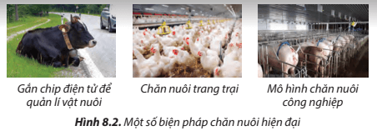
+ Có những biện pháp chăn nuôi hiện đại nào được nhắc đến trong hình?
+ Việc sử dụng những biện pháp chăn nuôi hiện đại giúp ngành chăn nuôi phát triển như thế nào?

Slide 8
Video về công nghệ nuôi lợn hiện đại ở Đan Mạch
https://www.youtube.com/watch?v=LQmYXJ0tfbo

Slide 9
CHỦ ĐỀ. MỞ ĐẦU VỀ CHĂN NUÔI
1 Vai trò của ngành chăn nuôi trong nền kinh tế Việt Nam
2. Triển vọng của ngành chăn nuôi
Ngành chăn nuôi ở Việt Nam phát triển theo hướng công nghiệp hóa, hiện đại hóa, liên kết giữa chăn nuôi, giết mổ và phân phối để tạo ra các sản phẩm chất lượng cao, an toàn cho người sử dụng.

Slide 10
CHỦ ĐỀ. MỞ ĐẦU VỀ CHĂN NUÔI
1 Vai trò của ngành chăn nuôi trong nền kinh tế Việt Nam
2. Triển vọng của ngành chăn nuôi
3. Đặc điểm cơ bản của nghề chăn nuôi

Slide 11
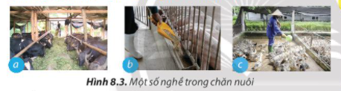
+ Hãy kể tên những nghề chăn nuôi trong mỗi trường hợp?
+ Em hãy kể tên một số nghề khác trong lĩnh vực chăn nuôi?
a. Nhà chăn nuôi
b. Nhà tư vấn nuôi trồng, thủy sản
c. Bác sĩ thú y.

Slide 12
CHỦ ĐỀ. MỞ ĐẦU VỀ CHĂN NUÔI
3. Đặc điểm cơ bản của nghề chăn nuôi
+ Nhà chăn nuôi:nghiên cứu về giống vật nuôi, kĩ thuật nuoi dưỡng, chăm sóc, phòng bệnh, trị bệnh...
+ Nhà tư vấn nuôi trồng, thủy sản: hỗ trợ kĩ thuật nuôi dưỡng, chăm sóc, phòng dịch bệnh, chính sách quản lí nuôi trồng...
+ Bác sĩ thú y:chăm sóc, theo dõi sức khỏe, chuẩn đoán, điều trị, tiêm phòng cho vật nuôi, tư vấn sức khỏe, dinh dưỡng, thức ăn...

Slide 13
CHỦ ĐỀ. MỞ ĐẦU VỀ CHĂN NUÔI
1 Vai trò của ngành chăn nuôi trong nền kinh tế Việt Nam
2. Triển vọng của ngành chăn nuôi
3. Đặc điểm cơ bản của nghề chăn nuôi
4.Yêu cầu với người lao động trong lĩnh vực chăn nuôi

Slide 14
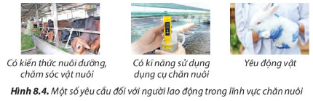
+ Theo em, người yêu cầu trong lĩnh vực chăn nuôi cần có những yêu cầu nào?
+ Em nhận thấy bản thân có phù hợp với các nghề trong lĩnh vực chăn nuôi không? Vì sao?

Slide 15
CHỦ ĐỀ. MỞ ĐẦU VỀ CHĂN NUÔI
4.Yêu cầu với người lao động trong lĩnh vực chăn nuôi
+ Kiến thức nuôi dưỡng, chăm sóc vật nuôi.
+ Có kĩ năng sử dụng và bảo quản các thiết bị, dụng cụ chăn nuôi.
+ Có tinh thần trách nhiệm, yêu nghề và yêu động vật.

Slide 16
CHỦ ĐỀ. MỞ ĐẦU VỀ CHĂN NUÔI
5. Một số loại vật nuôi phổ biến ở Việt Nam
Quan sát hình và hoàn thành Phiếu Học Tập

Slide 17
STT | Tên vật nuôi | Đặc điểm
1 | Bò vàng VN
2 | Bò sữa Hà Lan
3 | Bò lai Sind
4 | Trâu VN
5 | Lợn Móng Cái
6 | Lợn Landrace
7 | Lợn Yorkshire
8 | Gà Ri
9 | Gà Hồ
10 | Vịt Cỏ

Slide 18
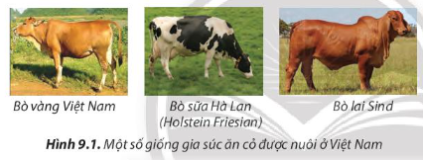
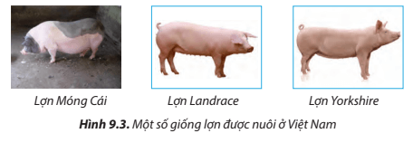
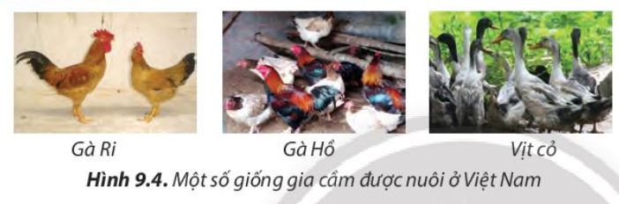
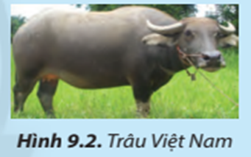

Slide 19
STT | Tên vật nuôi | Đặc điểm
1 | Bò vàng VN | Lông vàng, da mỏng
2 | Bò sữa Hà Lan | Lông loang đen trắng, cho sữa nhiều
3 | Bò lai Sind | Lông vàng hoặc nâu, vai u
4 | Trâu Vn | Lông đen, da đen và xám; tai mọc ngang; sừng dài, hình cánh cung
5 | Lợn Móng Cái | Lông trắng đen hoặc hồng, lưng hơi võng xuống
6 | Lợn Landrace | Thân dài, da trắng, tai rủ xuống trước mặt, nạc nhiều
7 | Lợn Yorkshire | Thân dài, da trắng, tai dựng lên, nạc nhiều
8 | Gà Ri | Có màu lông đa dạng
9 | Gà Hồ | - Gà trống: lông có màu đen ánh xanh và màu đỏ mận chín - Gà mái: lông có màu trắng vàng, nâu sọc hay nâu nhạt
10 | Vịt Cỏ | Thân hình nhỏ bé, chạy nhanh, lông có nhiều màu

Slide 20
CHỦ ĐỀ. MỞ ĐẦU VỀ CHĂN NUÔI
5. Một số loại vật nuôi phổ biến ở Việt Nam
- Các vật nuôi phổ biến ở Việt Nam như: gia cầm, lợn được tập trung nuôi nhiều nhất ở đồng bằng sông Hồng, đồng bằng sông Cửu Long, vùng trung du.
- Gia súc ăn cỏ được nuôi nhiều ở Trung du và miền núi Bắc Bộ, Bắc Trung Bộ, Duyên Hải Nam Trung Bộ và Tây Nguyên.

Slide 21
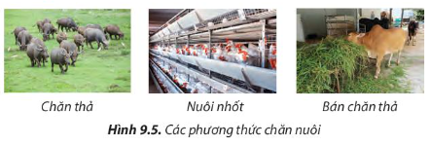
CHỦ ĐỀ. MỞ ĐẦU VỀ CHĂN NUÔI
6. Một số phương thức chăn nuôi phổ biến ở Việt Nam
C1. Mỗi phương thức chăn nuôi được minh họa tronh h9.5 có ảnh hưởng như thế nào đến sự phát triển của vật nuôi?

Slide 22
CHỦ ĐỀ. MỞ ĐẦU VỀ CHĂN NUÔI
So với nuôi chăn thả, bán chăn thả, nuôi nhốt nhanh phát triển hơn vì ít chạy nhảy tiêu hao năng lượng hơn, người nuôi dễ dàng quản lý, nắm bắt tình trạng sức khỏe của vật nuôi để kịp thời chăm sóc và chữa trị cho năng suất cao và ổn định. Vì phương pháp nuôi chăn thả, bán chăn thả phụ thuộc nhiều vào các điều kiện tự nhiên, nên vật nuôi chậm lớn, năng suất không ổn định.

Slide 23
CHỦ ĐỀ. MỞ ĐẦU VỀ CHĂN NUÔI
6. Một số phương thức chăn nuôi phổ biến ở Việt Nam
C2.Những loại vật nuôi nào sẽ phù hợp với phương thức chăn nuôi bán chăn thả?

Slide 24
CHỦ ĐỀ. MỞ ĐẦU VỀ CHĂN NUÔI
6. Một số phương thức chăn nuôi phổ biến ở Việt Nam
Có 3 phương thức chăn thả được áp dụng phổ biến ở nước ta: chăn thả, bán chăn thả, nuôi nhốt.

Slide 25
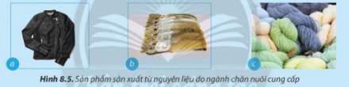
Luyện tập
CHỦ ĐỀ. MỞ ĐẦU VỀ CHĂN NUÔI
BT1.Nguyên liệu nào của ngành chăn nuôi được dùng để sản xuất các sản phẩm ở hình 8.5?
Áo – da; lược – sừng, ngà; cuộn bông – lông.

Slide 26

Luyện tập
CHỦ ĐỀ. MỞ ĐẦU VỀ CHĂN NUÔI
BT 2. Hãy cho biết các biện pháp chăn nuôi hiện đại được thể hiện trong mỗi trường hợp ở hình 8.6?
a. Chăn nuôi trang trại
b.Chăn nuôi công nghiệp
c. Ứng dụng CN cao trong chăn nuôi.

Slide 27
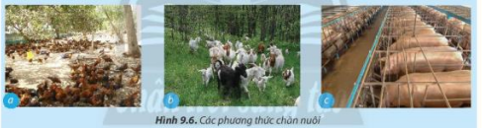
Luyện tập
CHỦ ĐỀ. MỞ ĐẦU VỀ CHĂN NUÔI
BT3. Hãy quan sát và gọi tên phương thúc chăn nuôi trong mỗi trường hợp ở Hình 9.6
- Hình 9.6a: Bán chăn thả
- Hình 9.6b: Chăn thả
- Hình 9.6c: Nuôi nhốt (nuôi công nghiệp)

Slide 28
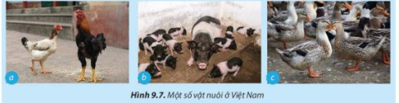
Luyện tập
CHỦ ĐỀ. MỞ ĐẦU VỀ CHĂN NUÔI
BT4. Quan sát đặc điểm ngoại hình và cho biết tên gọi của các vật nuôi trong mỗi trường hợp ở hình 9.7
a. Gà Hồ
b. Móng cái
c. Vịt bầu

